Slide 1
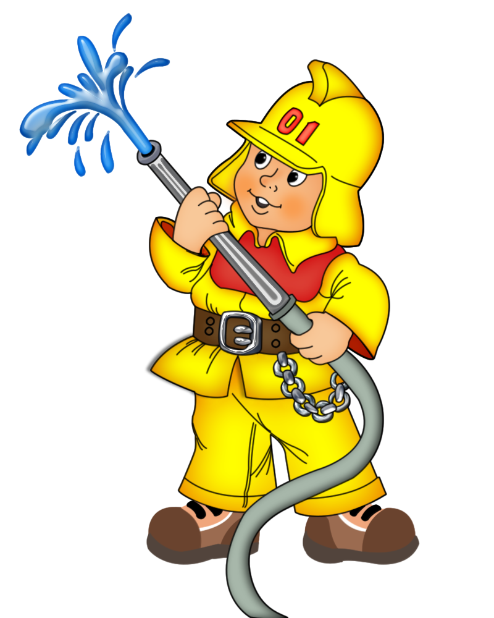
Считалочка

Slide 2
Ты считалку посчитай, Правила и цифры запоминай!

Slide 3
У плиты опасный газ – это раз
1
(Один)

Slide 4
Спички детям не игра – это два
2

Slide 5
Ты их в руки не бери – это три
3

Slide 6
Не разводи огонь в квартире – это четыре
4

Slide 7
Пожарный выход надо знать – это пять
5

Slide 8
В розетку нам не нужно лезть – это шесть
6

Slide 9
Вверх запускать салют не всем – это семь
7

Slide 10
Свечку к елке не подносим – это восемь.
8

Slide 11
Правилам мы будем верить – это девять.
9

Slide 12
Огнетушители повесить – это десять
10

